Slide 1
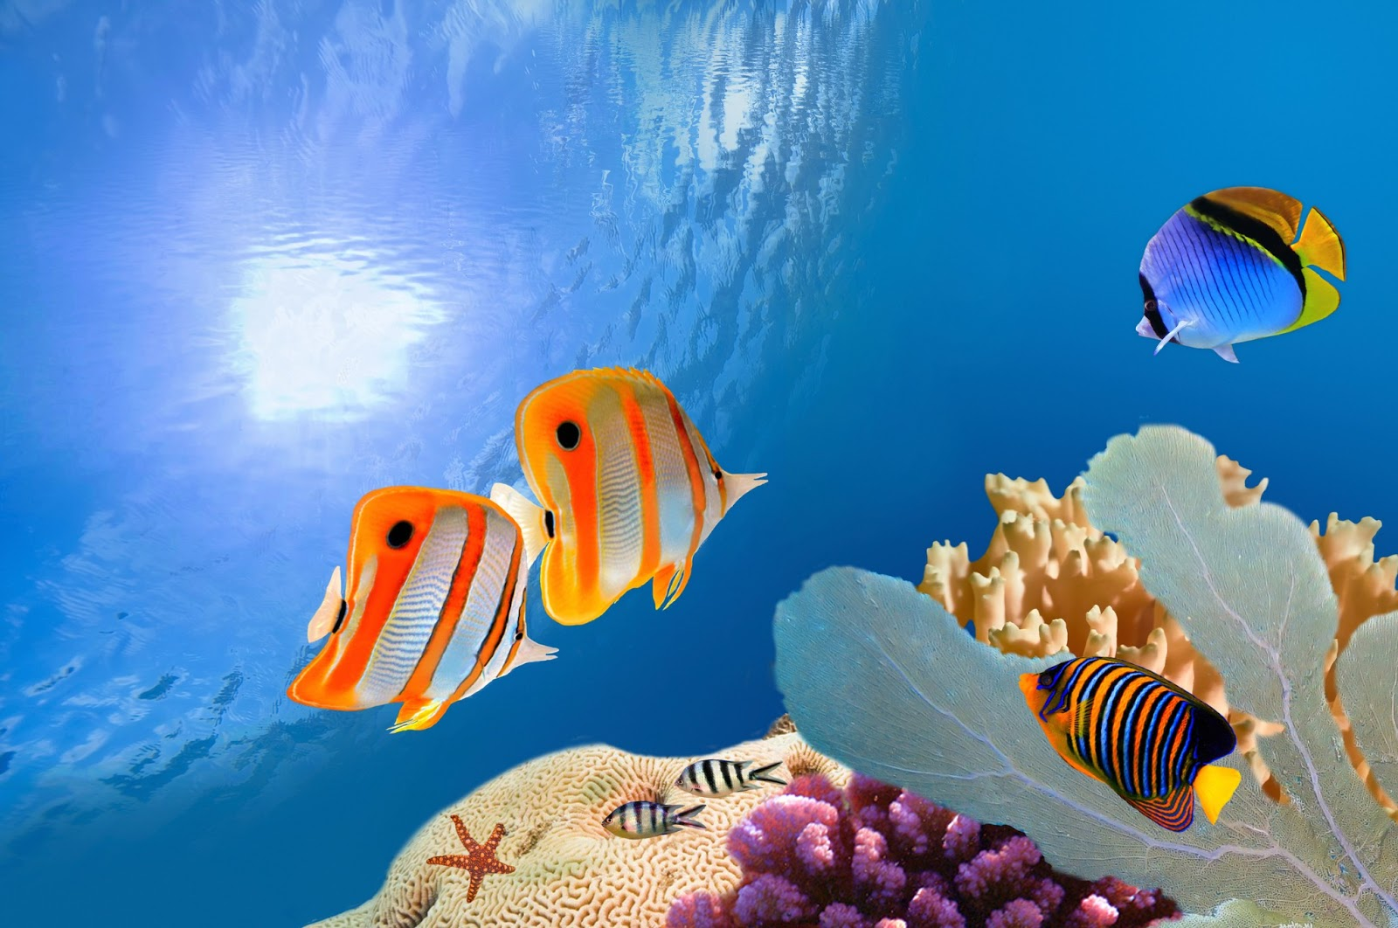
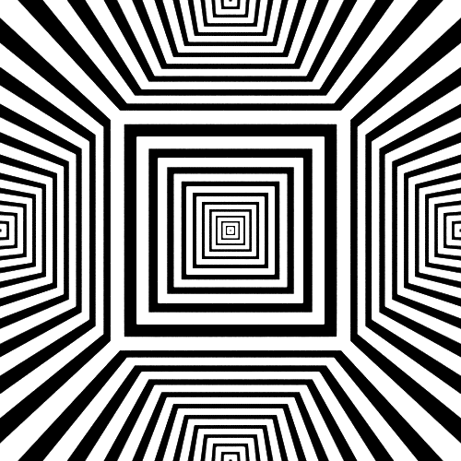




Es tan Hermosa
la Naturaleza

Slide 2
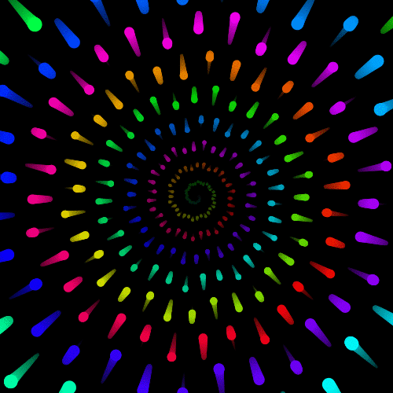
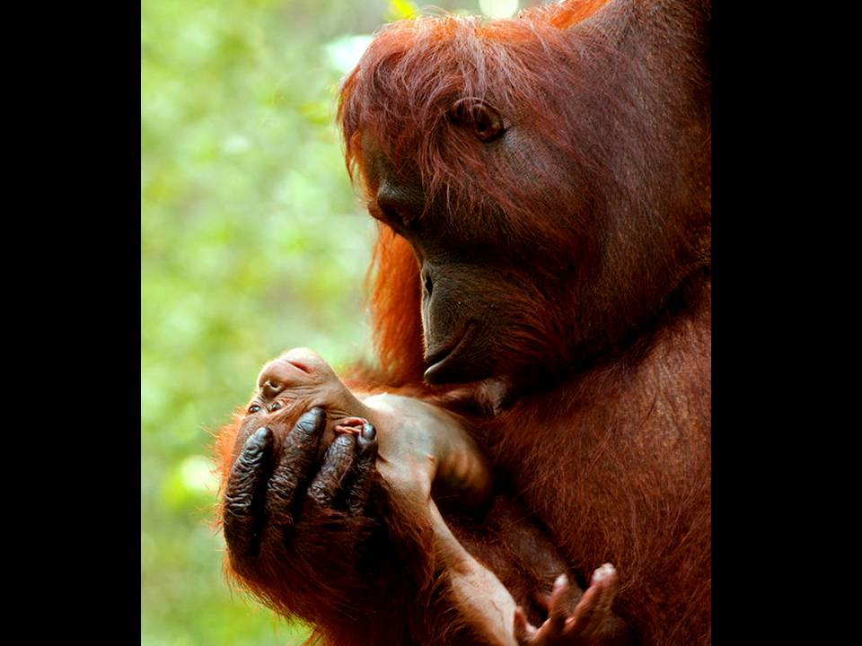

Slide 3
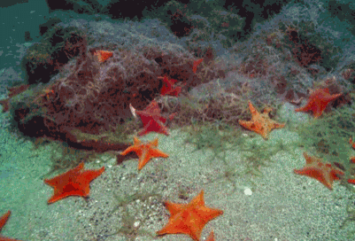
Mantén tu amor por la naturaleza, pues es la verdadera forma de entender el arte.

Slide 4
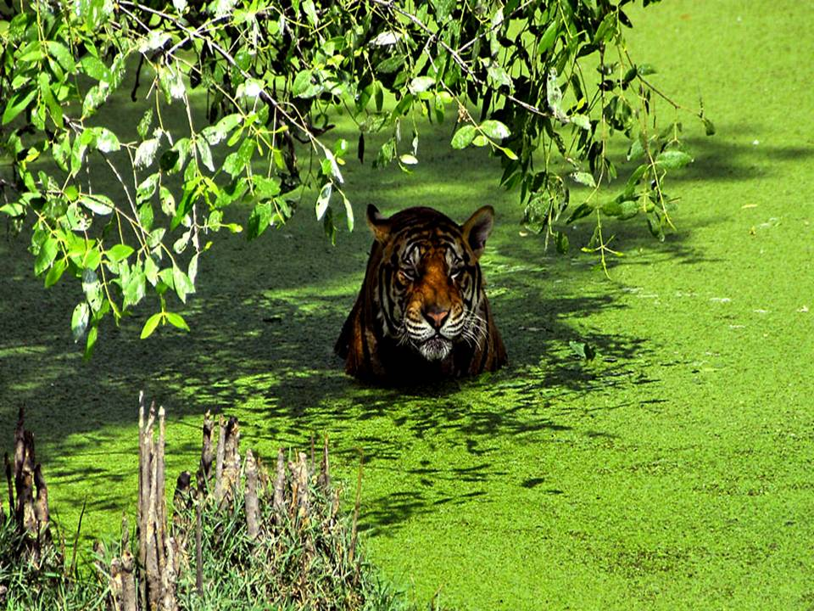

Slide 5
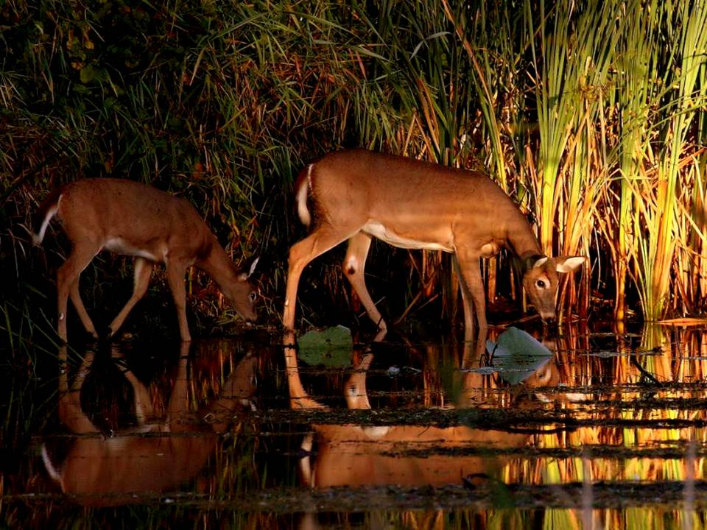

Slide 6
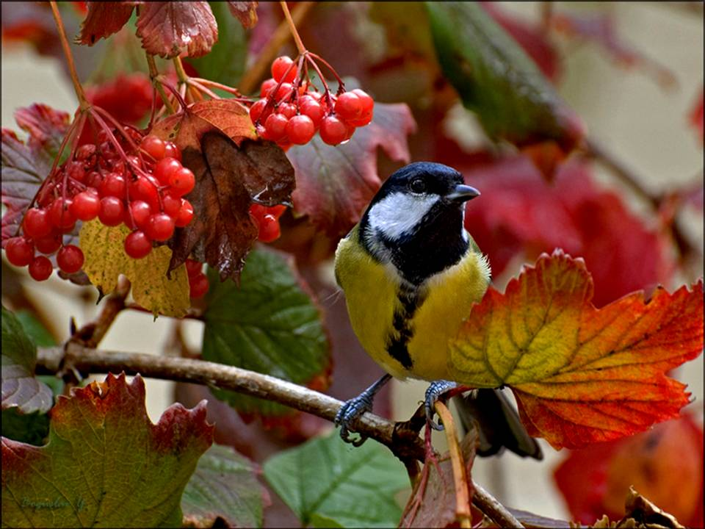
Tengo la naturaleza, el arte y la poesía. Si eso no es suficiente... ¿qué lo es?
Vincent Van Gogh

Slide 7
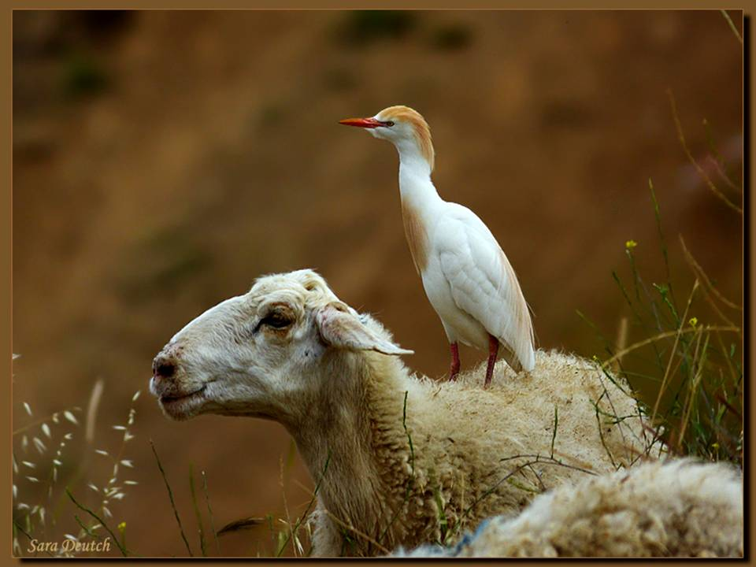

Slide 8
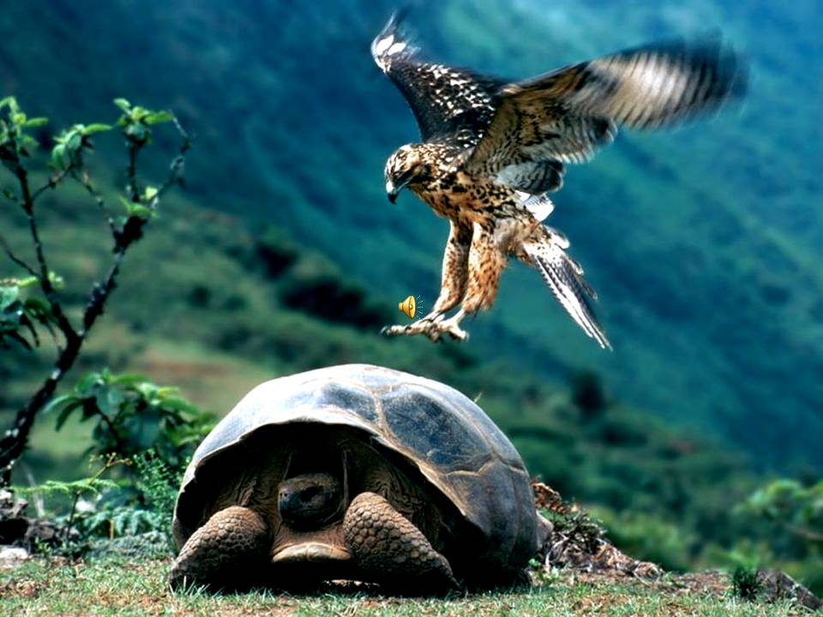

Slide 9
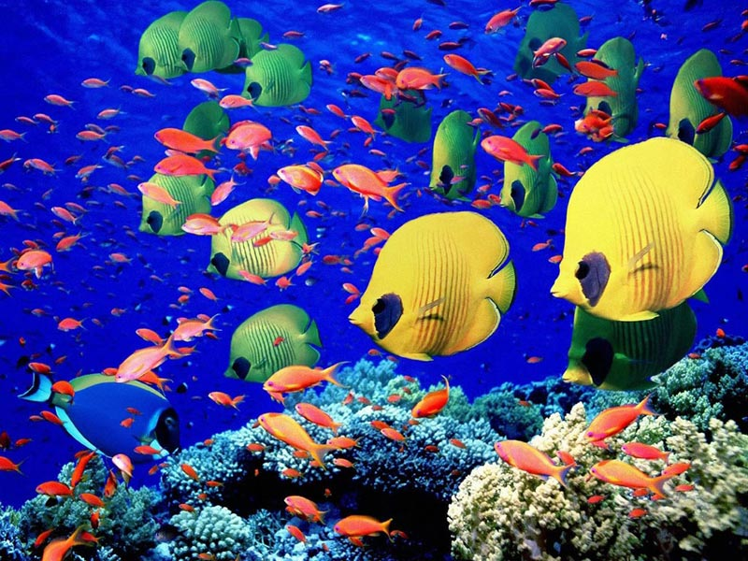
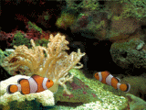
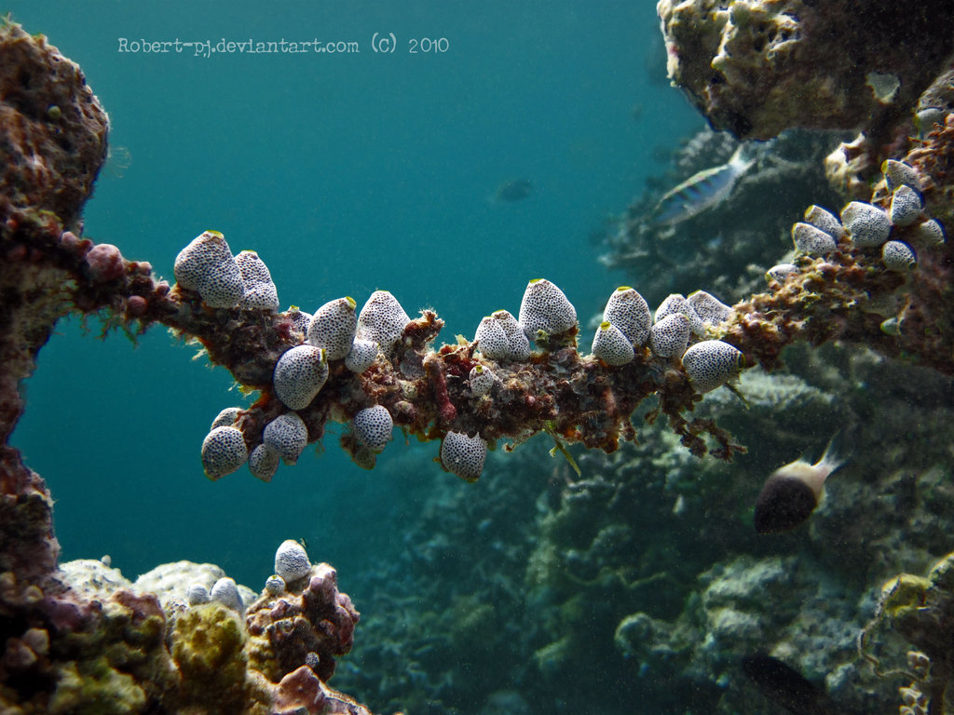

Slide 10

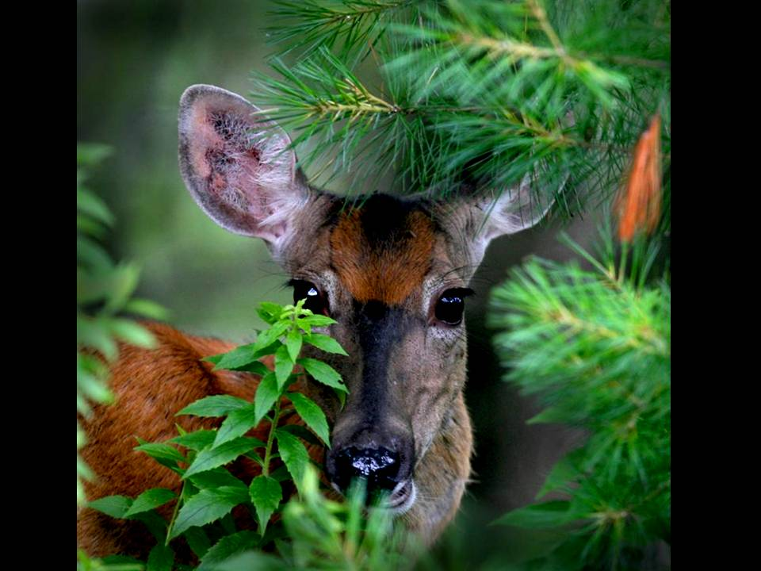
Mi deseo es quedarme así siempre: viviendo con tranquilidad en un pequeño rincón de la naturaleza.

Slide 11
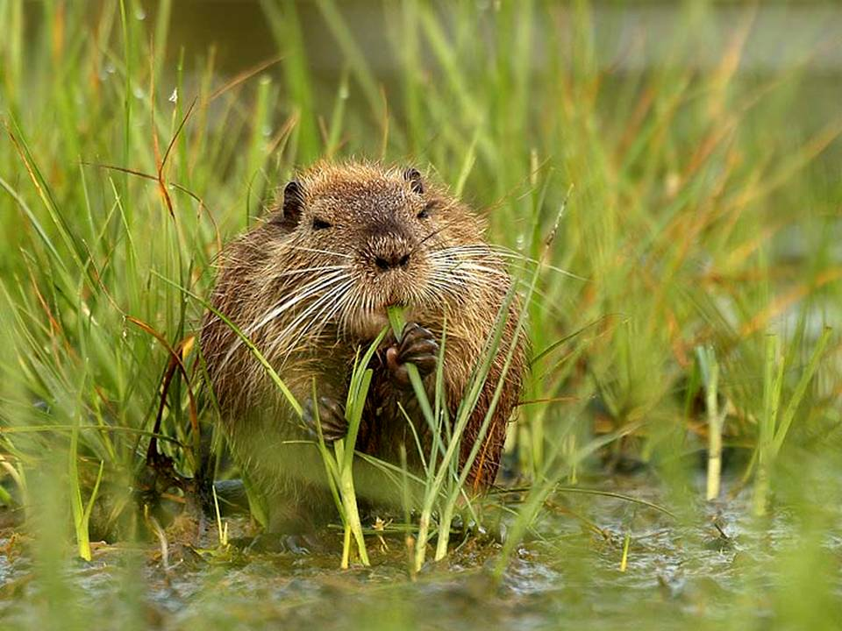

Slide 12
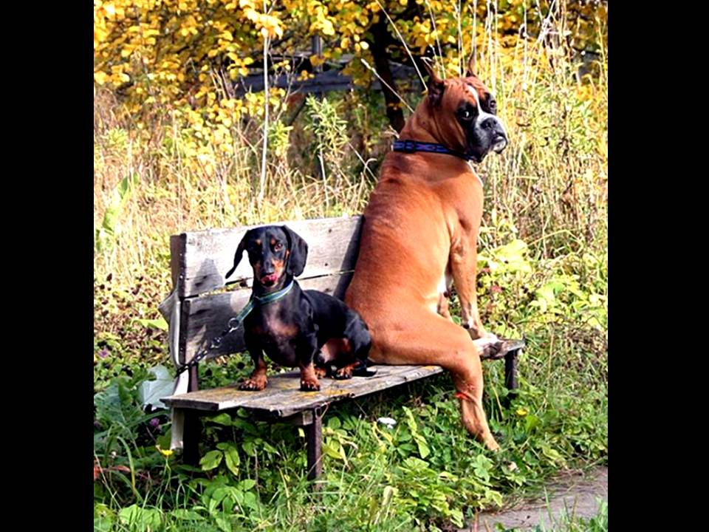

Slide 13
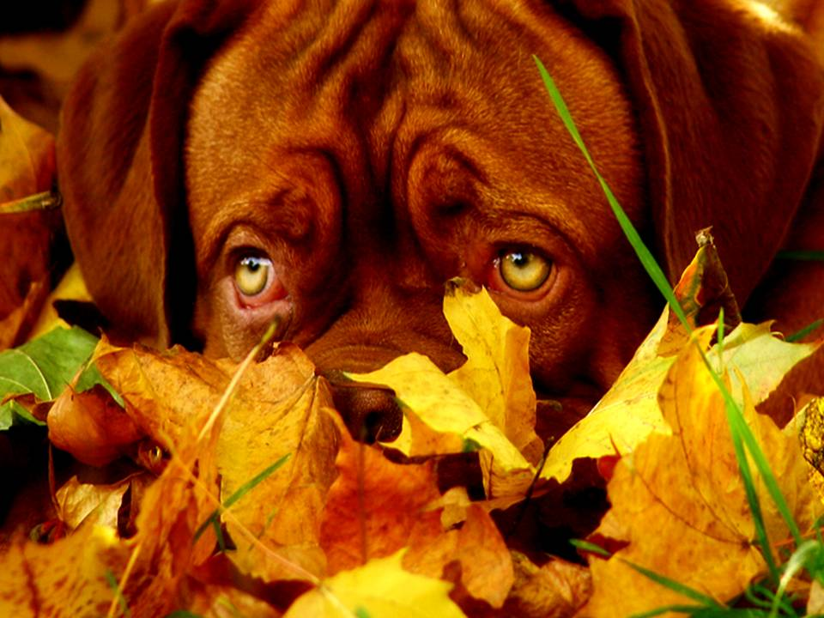

Slide 14
Hay dos cosas que me llaman terriblemente la atención: la inteligencia de los animales y la bestialidad de los humanos.

Slide 15
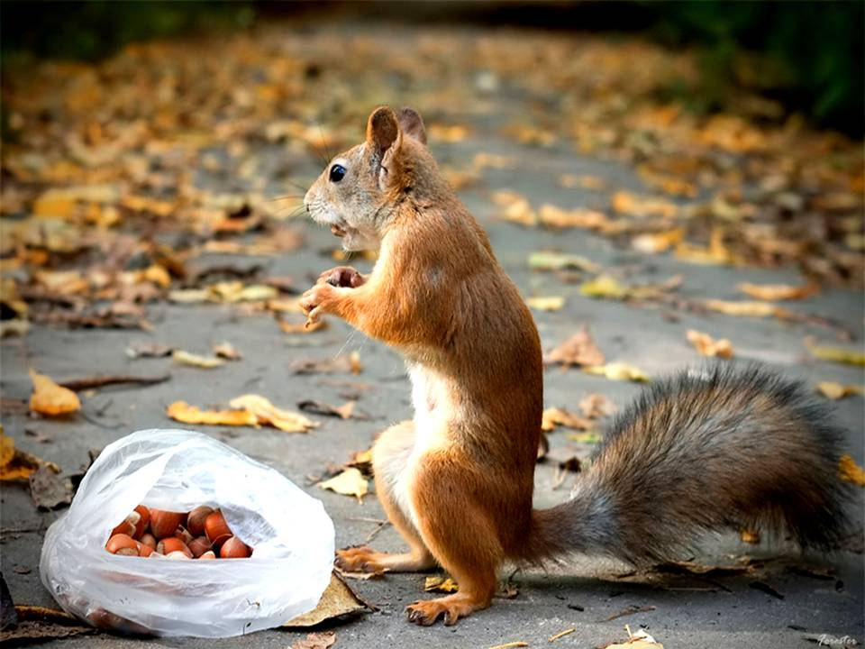

Slide 16
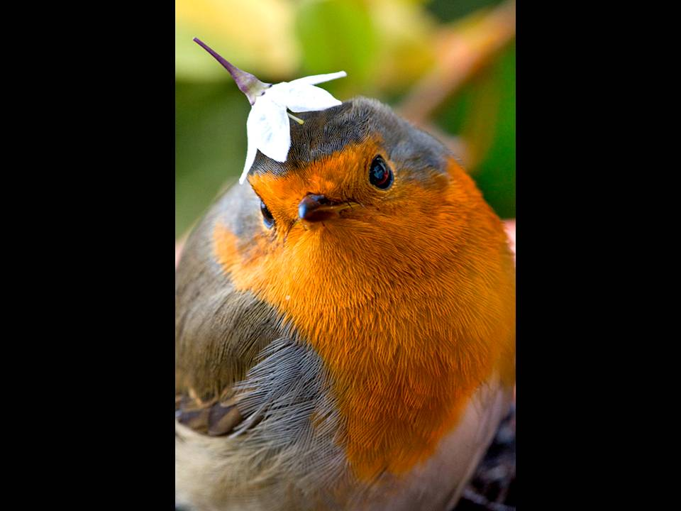

Slide 17
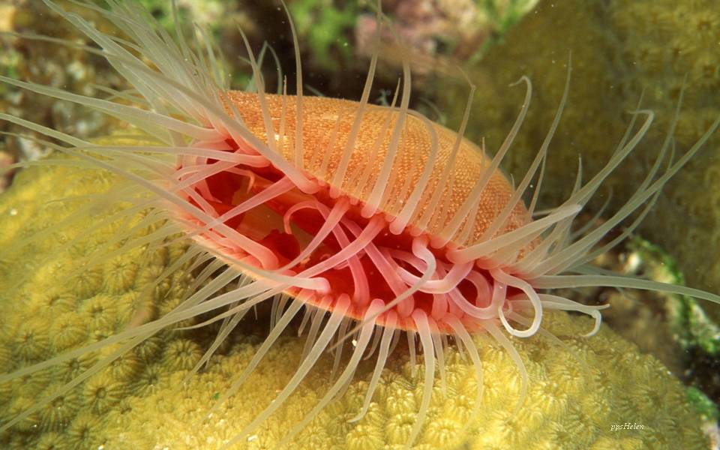
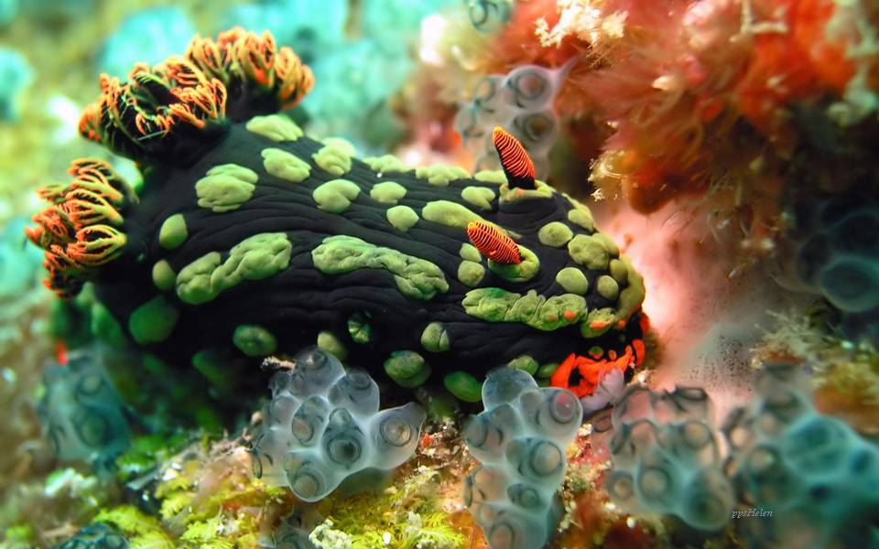
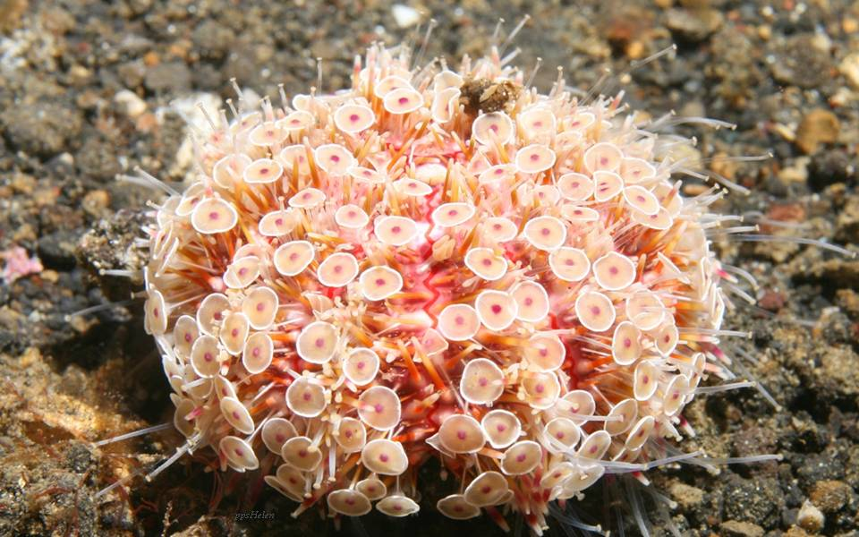
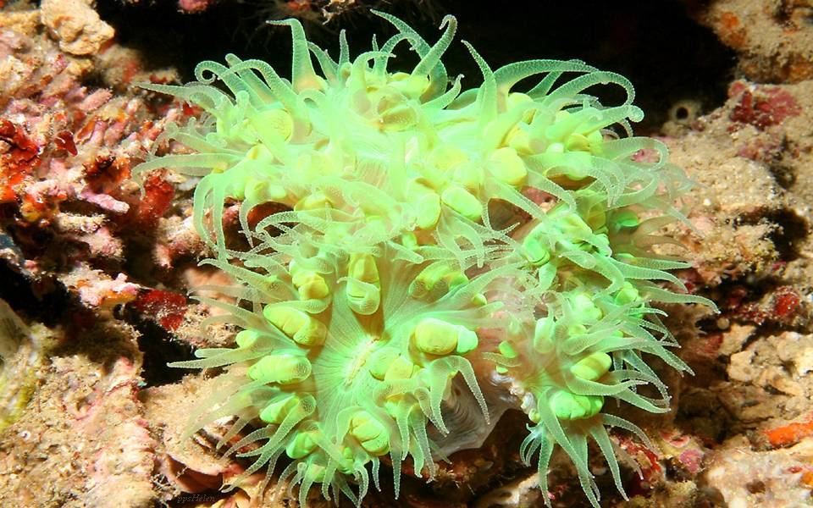
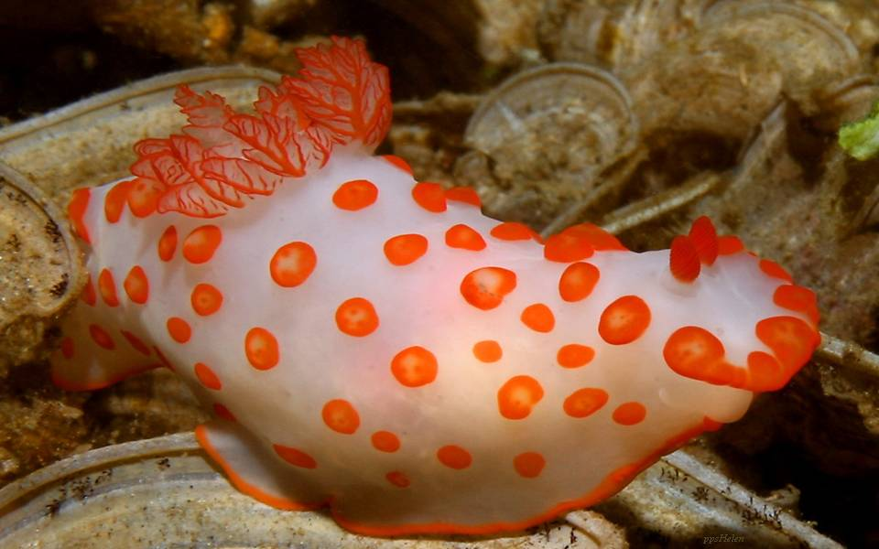
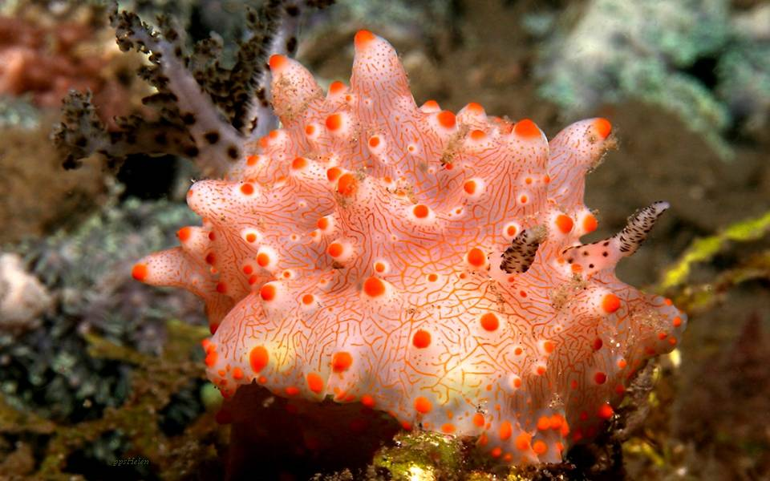

Slide 18
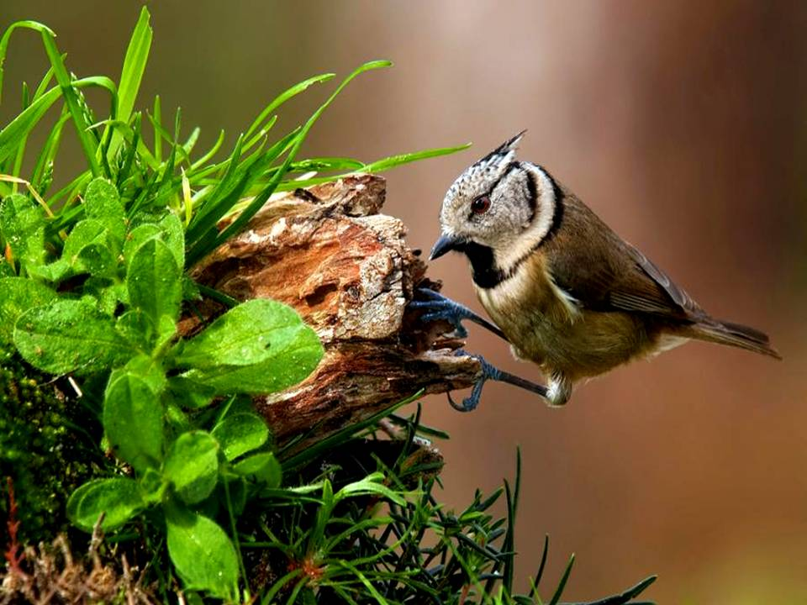
Estudia la naturaleza, ama la naturaleza, mantente cerca de la naturaleza. Nunca te fallará.

Slide 19
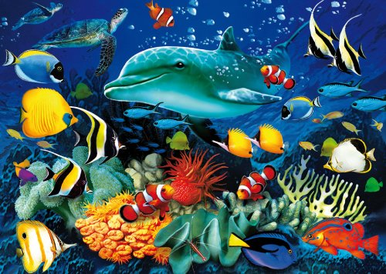

Slide 20
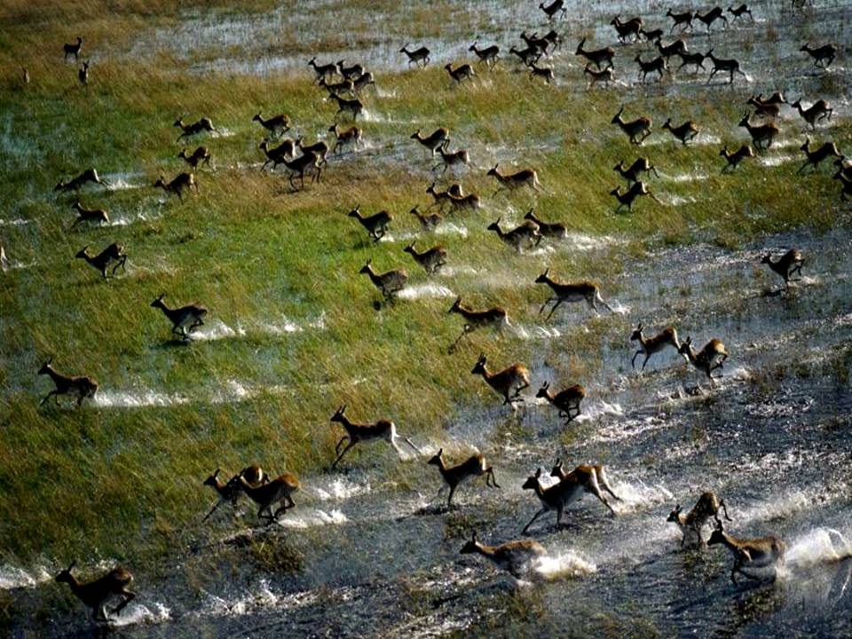

Slide 21
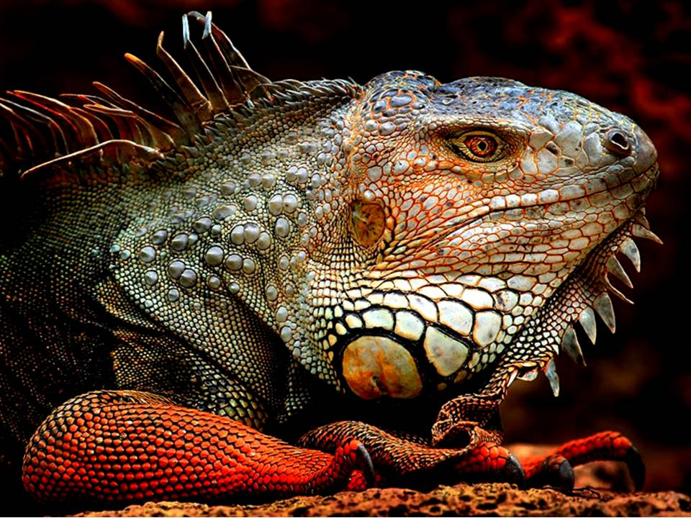

Slide 22
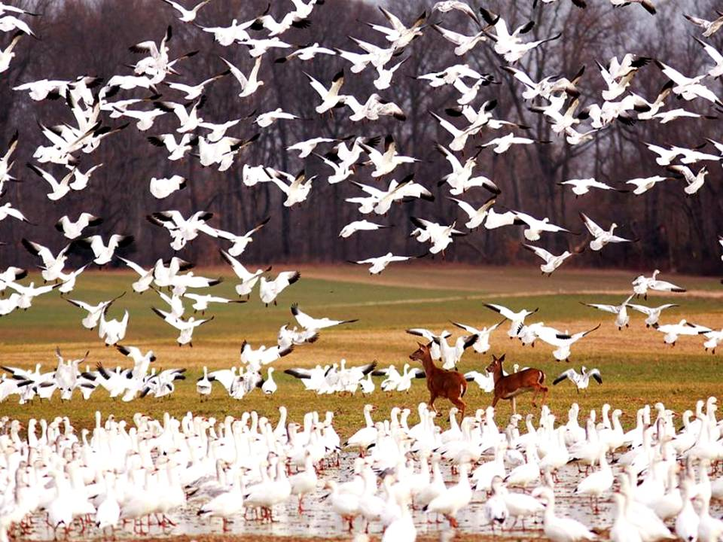
A todo el mundo le gusta hablar de la sociedad, pero no habrá sociedad si no cuidamos el medio ambiente.

Slide 23
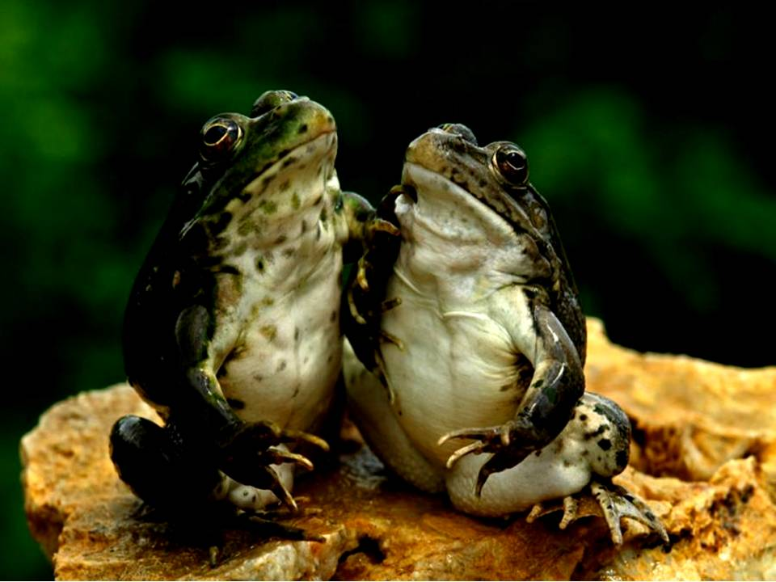
Nunca la sabiduría dice una cosa y la naturaleza otra.

Slide 24
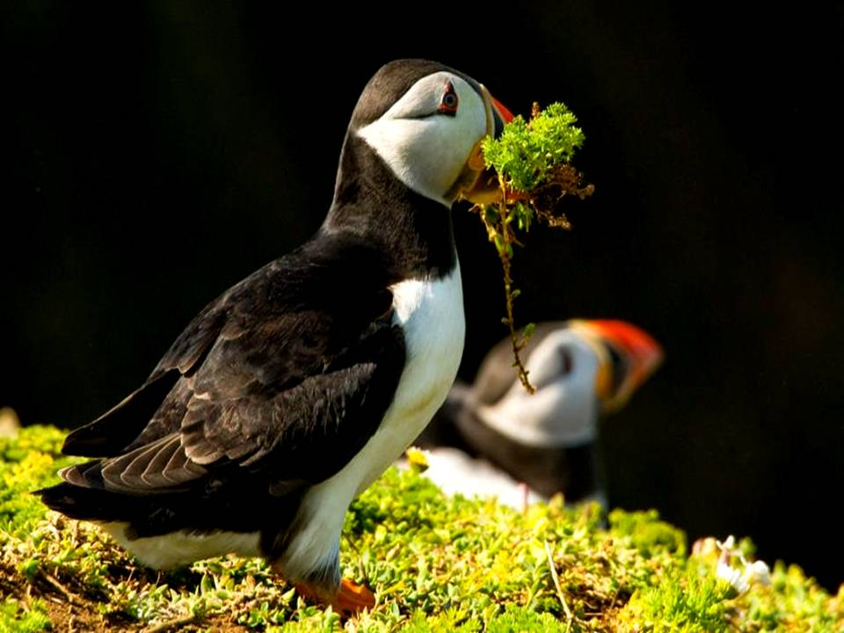
Lo que estamos haciendo a los bosques del mundo es un espejo de lo que nos hacemos a nosotros mismos y a los demás.
Mahatma Gandhi

Slide 25
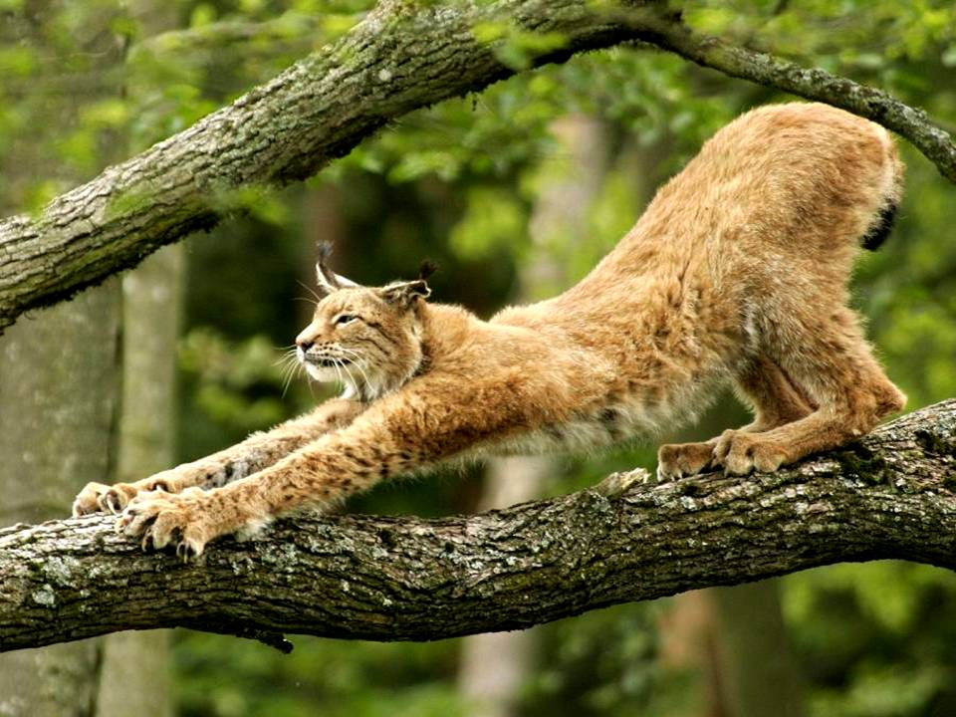

Slide 26
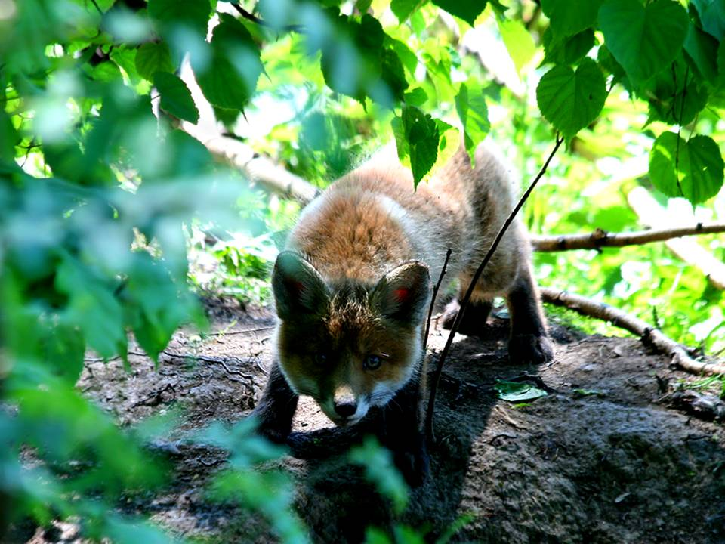
Por caminar en los árboles hoy he crecido más alto.

Slide 27
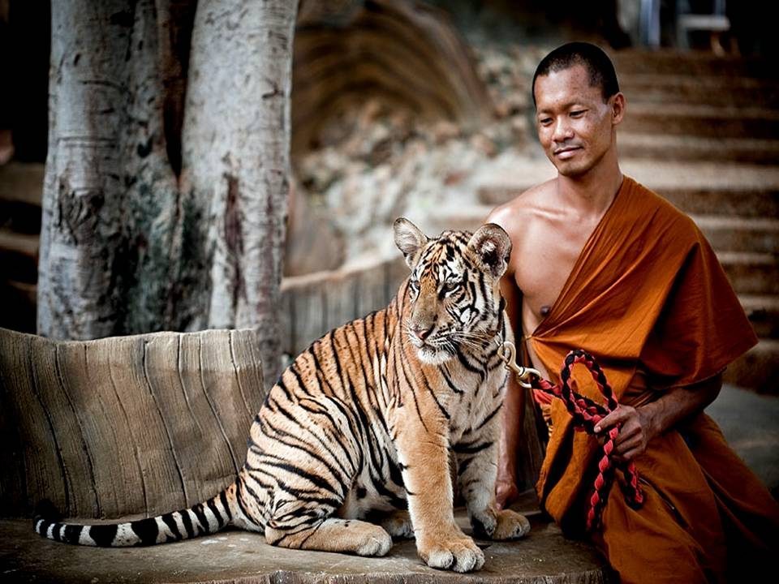

Slide 28
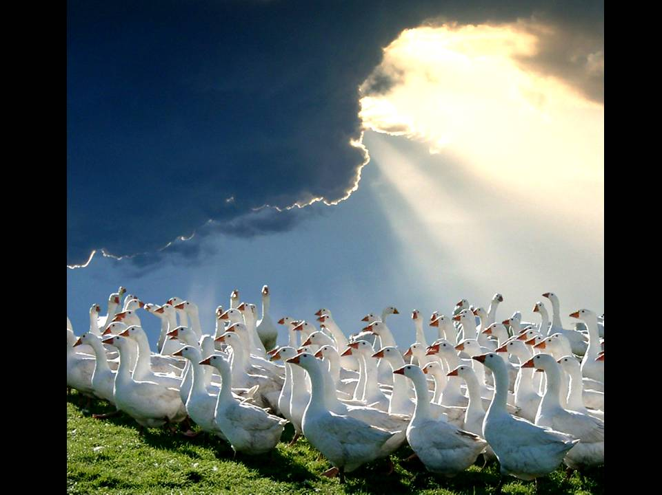

Slide 29
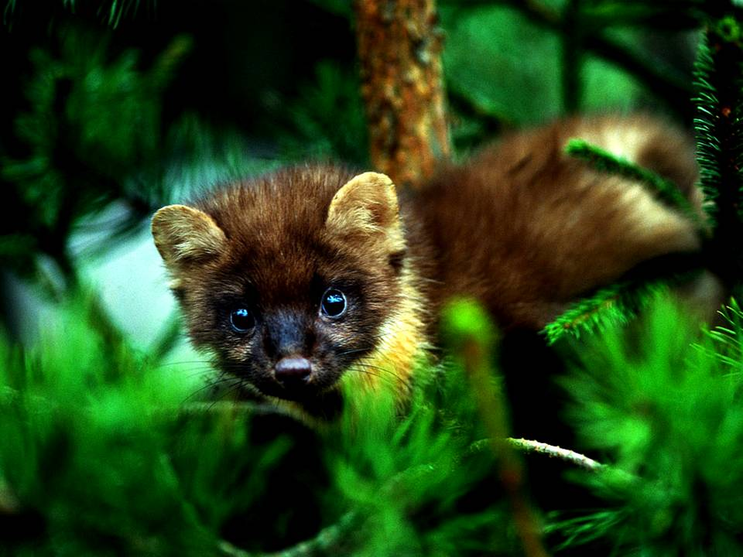
El medio ambiente no es una propiedad que podamos destruir, es una responsabilidad que debemos proteger.

Slide 30
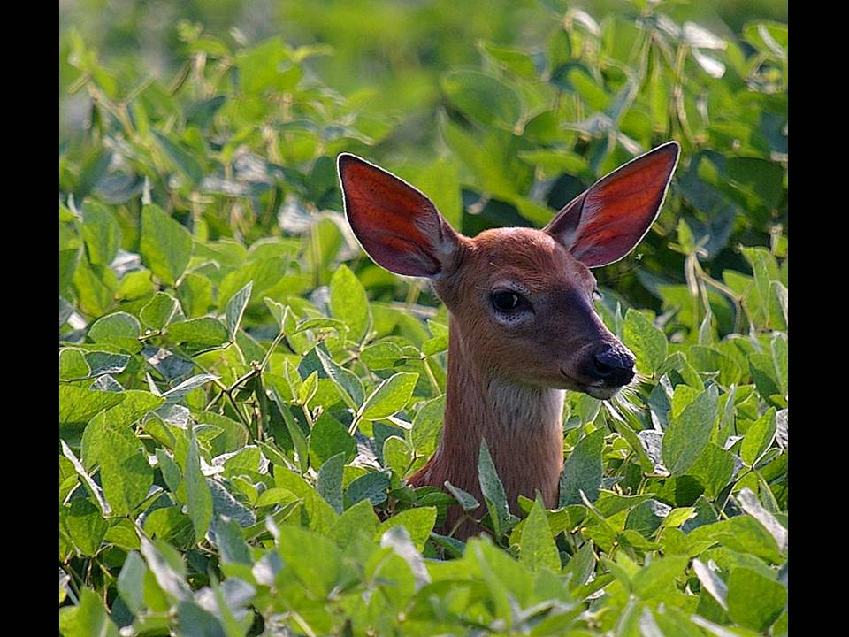

Slide 31
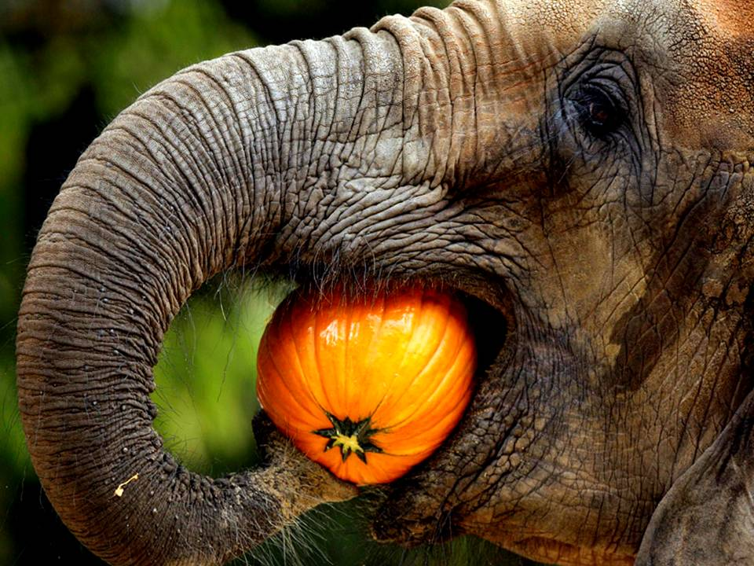

Slide 32
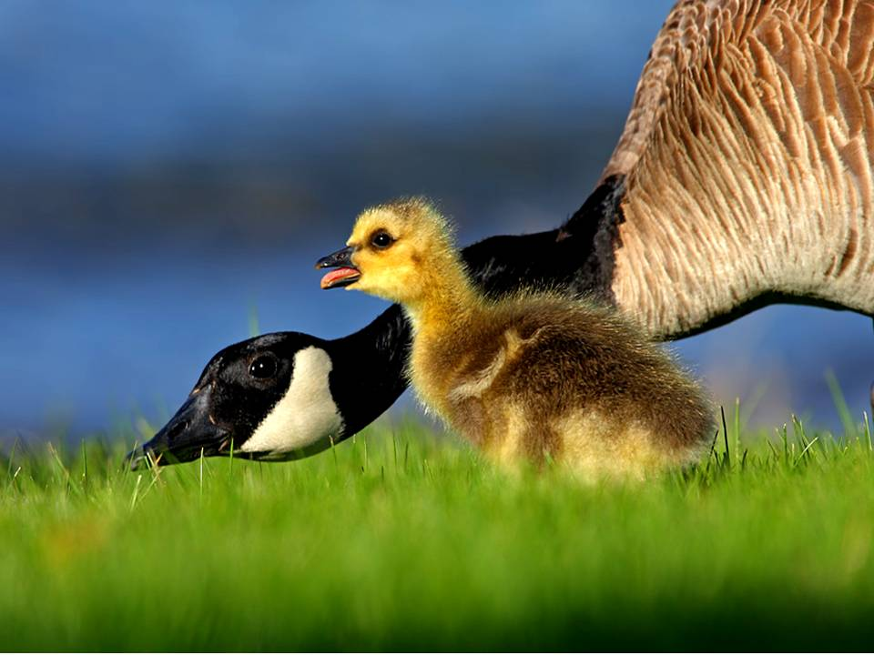
La primera condición de la felicidad, es que el lazo entre el hombre y la naturaleza jamás debe romperse.

Slide 33
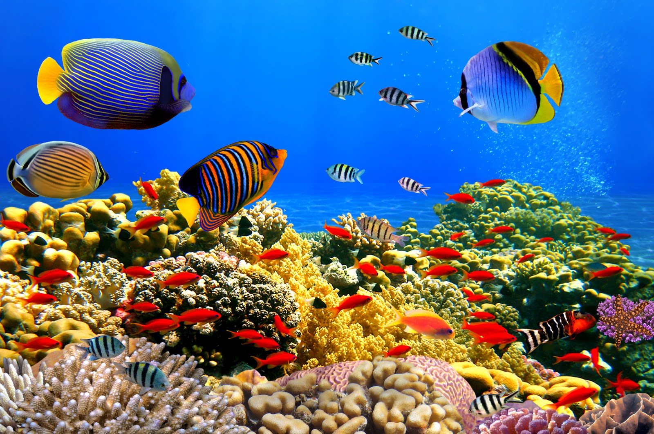
La naturaleza tiene la llave de nuestra satisfacción intelectual, estética, cognitiva y espiritual.

Slide 34
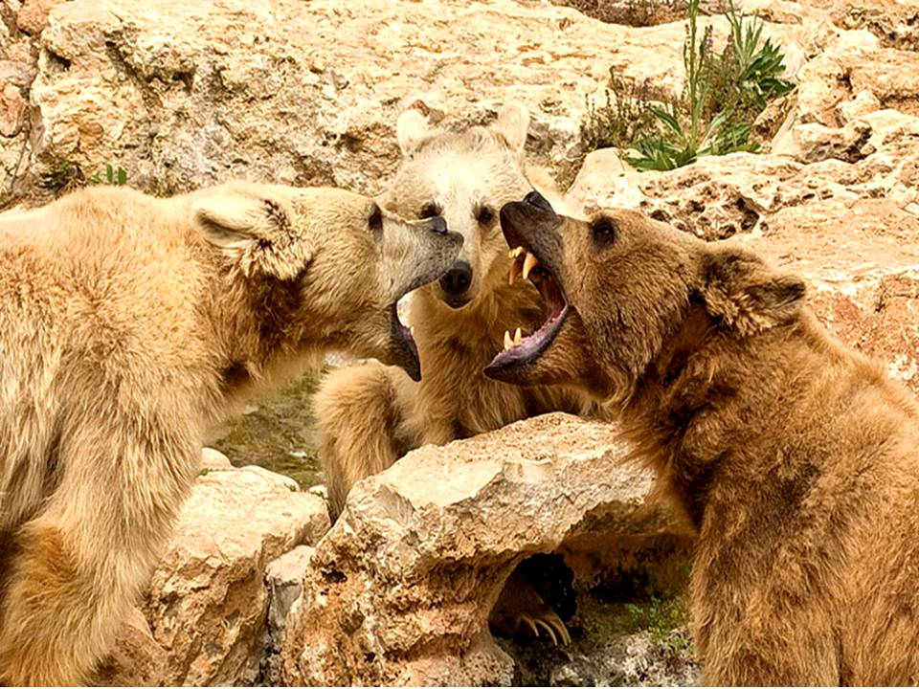
La tierra ofrece lo suficiente para satisfacer las necesidades de todos, pero no la codicia de algunos.
Mahatma Gandhi

Slide 35
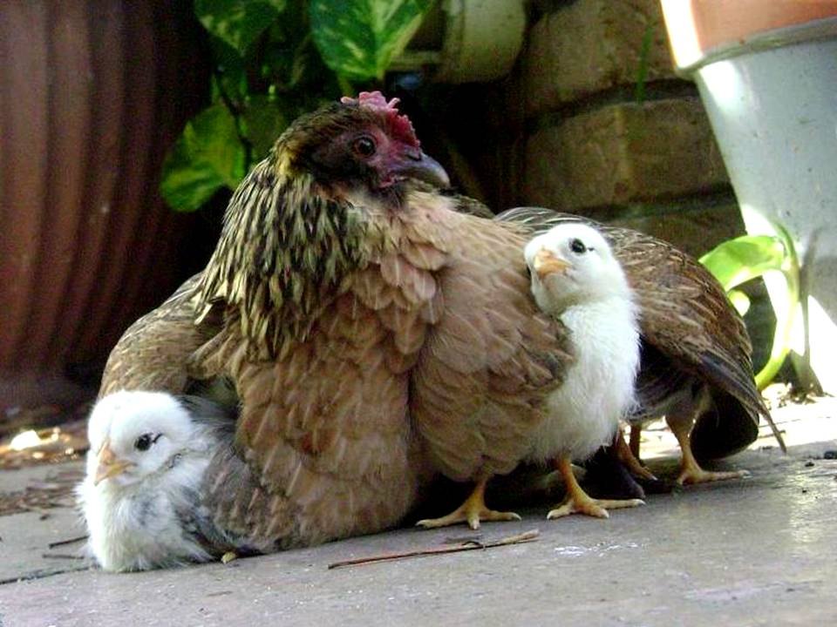

Slide 36
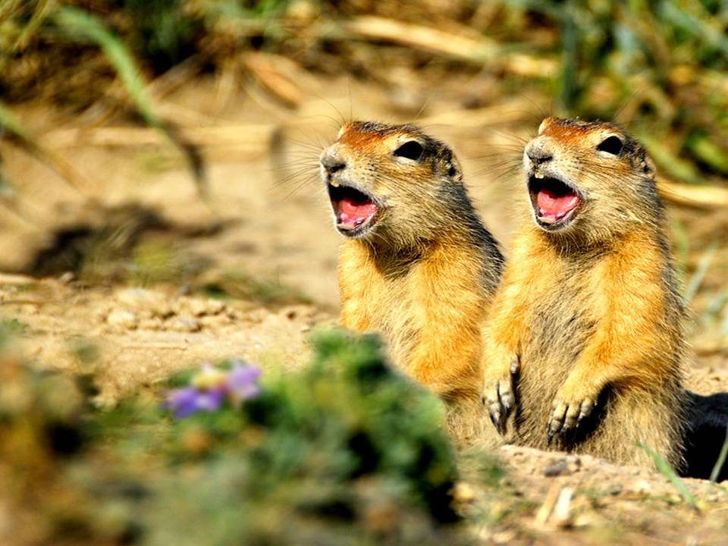
Los colores son las sonrisas de la naturaleza.

Slide 37
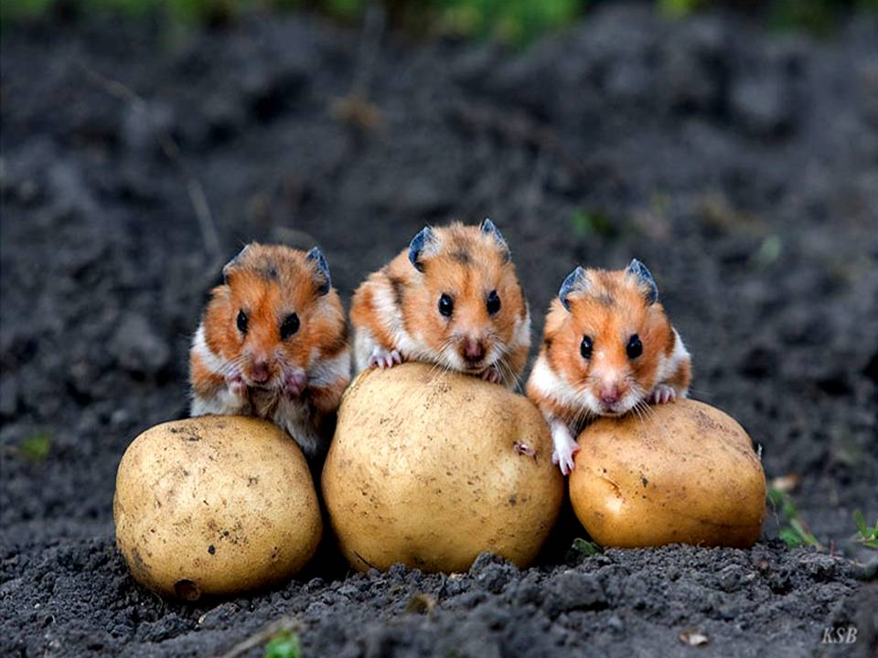
La naturaleza nos regala, día tras día, retratos de lo que es la auténtica belleza.

Slide 38
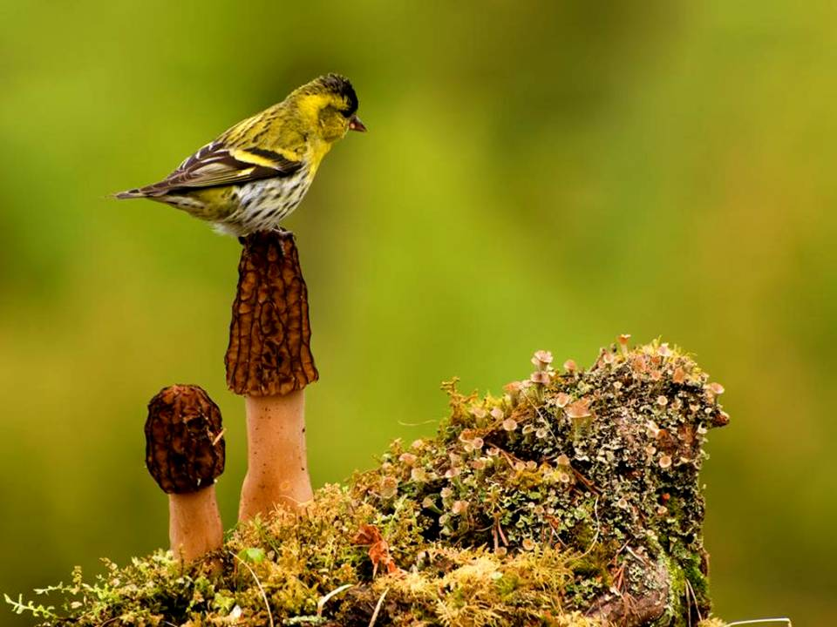
La belleza del mundo natural está en los detalles.

Slide 39
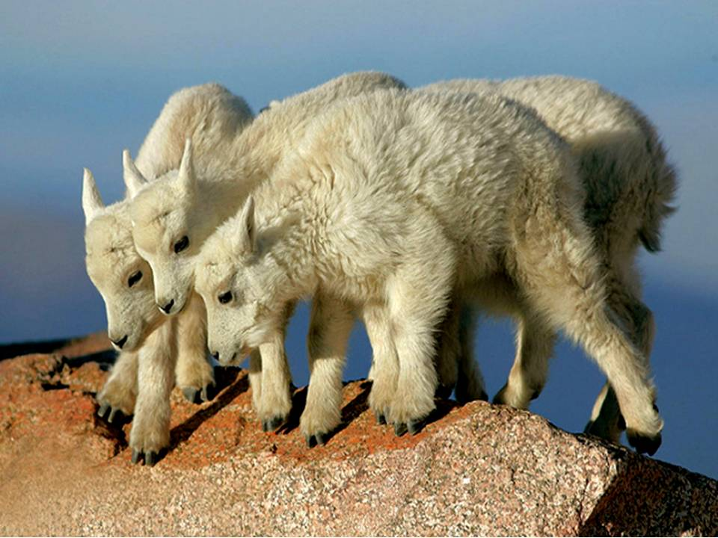
La Tierra ríe en flores.

Slide 40
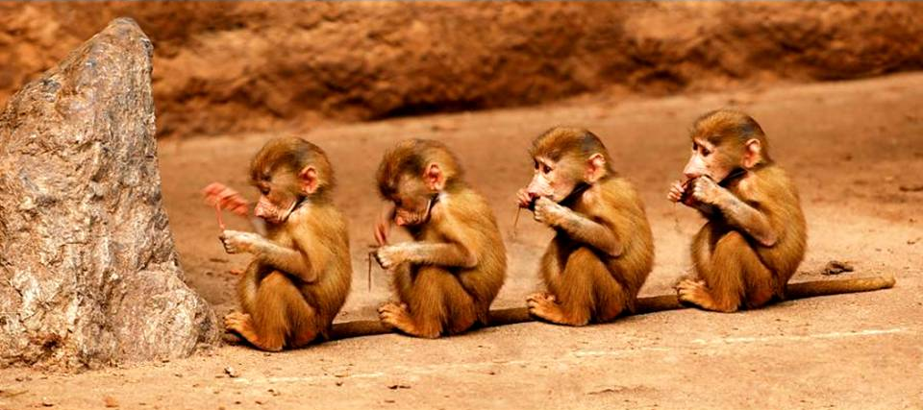
Podrán cortar todas las flores, pero nunca podrán detener la primavera.
Pablo Neruda

Slide 41
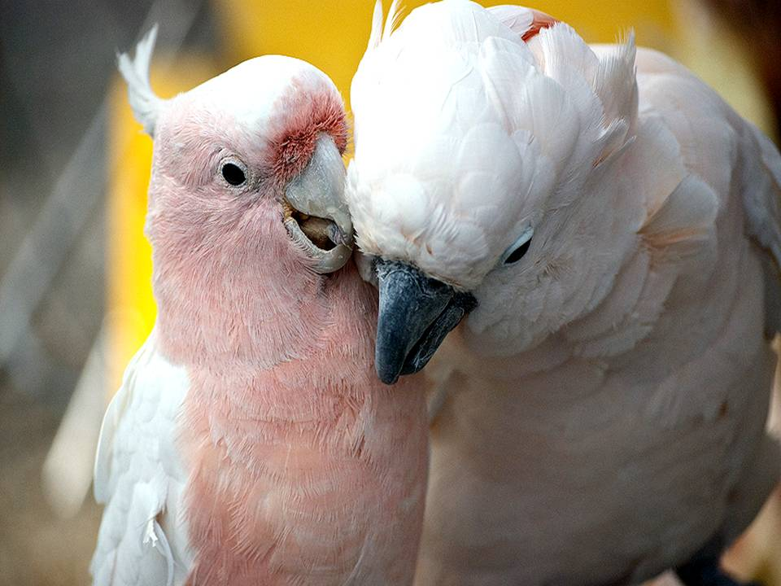

Slide 42
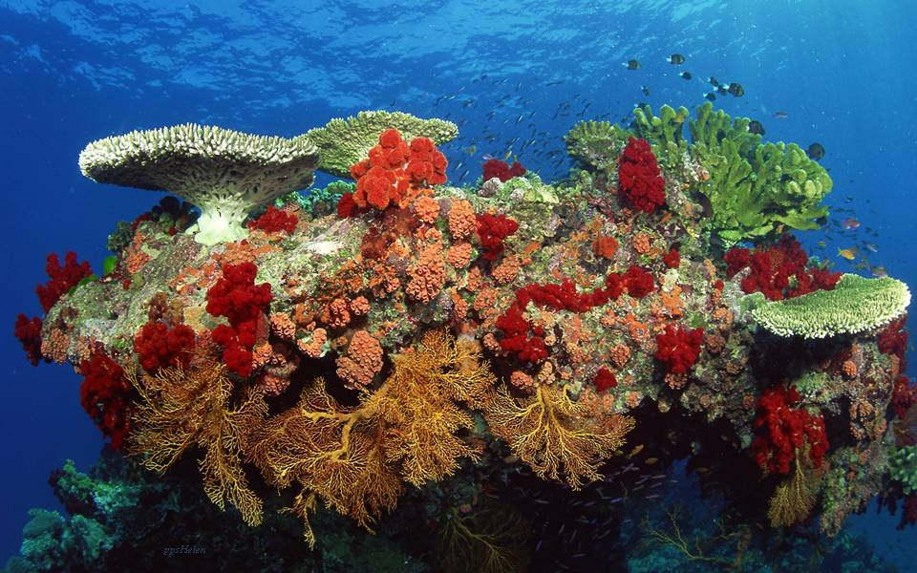



El menor movimiento es de importancia para toda la naturaleza. El océano entero se ve afectado por un guijarro.

Slide 43





Slide 44


Slide 45





Slide 46

Solo podemos dominar la naturaleza si la obedecemos

Slide 47


Slide 48





Slide 49

Siempre habrá flores para aquellos que quieran verlas.

Slide 50

En todas las cosas de la naturaleza hay algo maravilloso.
Aristóteles

Slide 51

La Tierra es de las pocas cosas por las que sí vale la pena pelear.

Slide 52

Si de verdad amas la naturaleza, encontrarás la belleza en todas partes.

Slide 53

Solo nosotros, los humanos, somos capaces de producir basura que la naturaleza no puede digerir.
IMAGENES
DE LA RED

Slide 54


QUE TENGAS
UN BUEN DIA,
UN FUERTE
ABRAZO
Hoy es viernes, 31 de julio de 2020
Ahora mismo son las 11:23 horas.

Slide 55







¿Te ha gustado?
Puedes ver más entrando
Aquí
Además puedes recibir powerpoints en tu correo electrónico suscribiéndote aquí:

